Slide 1
JSON Y TURTLE
Adrian David Alvarez Alvarez
Programación de Computadores

Slide 2
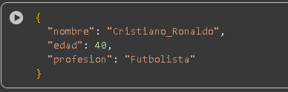
JSON
Es una forma de guardar o enviar información con reglas que cualquier lenguaje de programación puede entender
Por ejemplo:

Slide 3
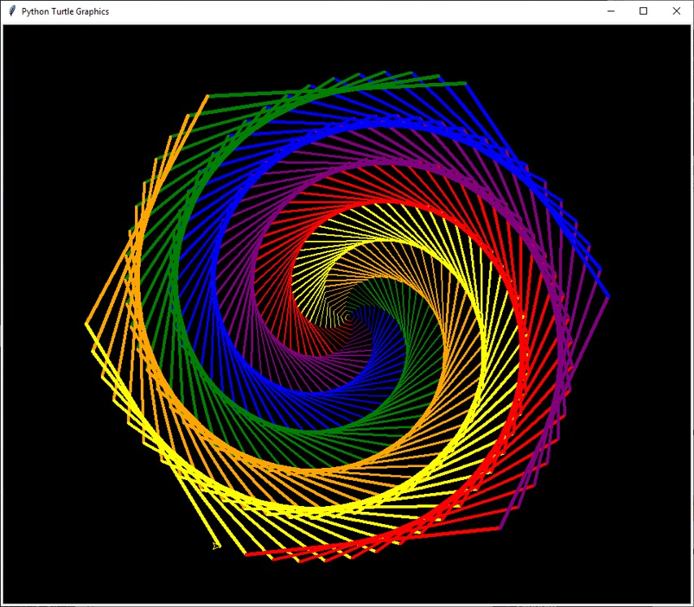
Turtle
Es una librería de Python que dibuja en pantalla con una “tortuga” virtual. Esa tortuga se mueve, gira, cambia de color todo como si fuera un lapiz de dibujo.

